Slide 1
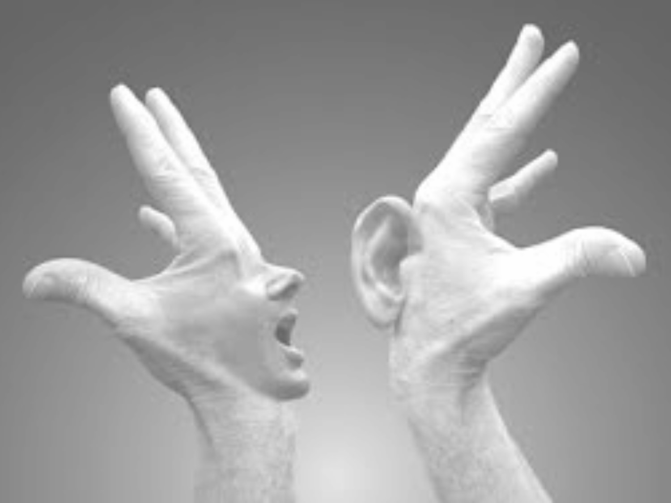
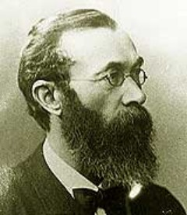
Estructuralismo
1.2. Nacimiento de la psicología
Fundador de la Psicología
Primer laboratorio experimental: Leipzig
Objeto de estudio: los contenidos de la mente
  Sensaciones
  Sentimientos
  Imágenes
Método: Introspección
Temas de estudio
  Psicofisiología de la sensación
  Relación psicofísica entre E – R
  Descripción de la conciencia sensorial
Wundt
Elementos simples
1832-1920

Slide 2

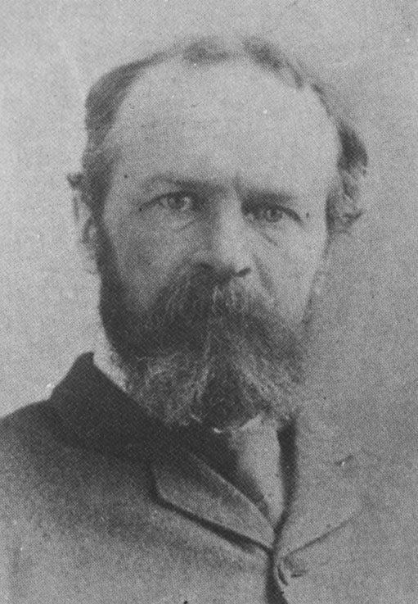
Funcionalismo
1.2. Nacimiento de la psicología
W. James
Criticó a Wundt: no podemos ver la mente sino los comportamientos.
Hace de la acción (comportamiento) el punto central.
Objeto de estudio: los mecanismos de la mente y su función adaptativa
  Estudia las emociones
  Interés por observaciones objetivas
  Sistema nervioso: máquina que convierte E en R
1842-1910

Slide 3
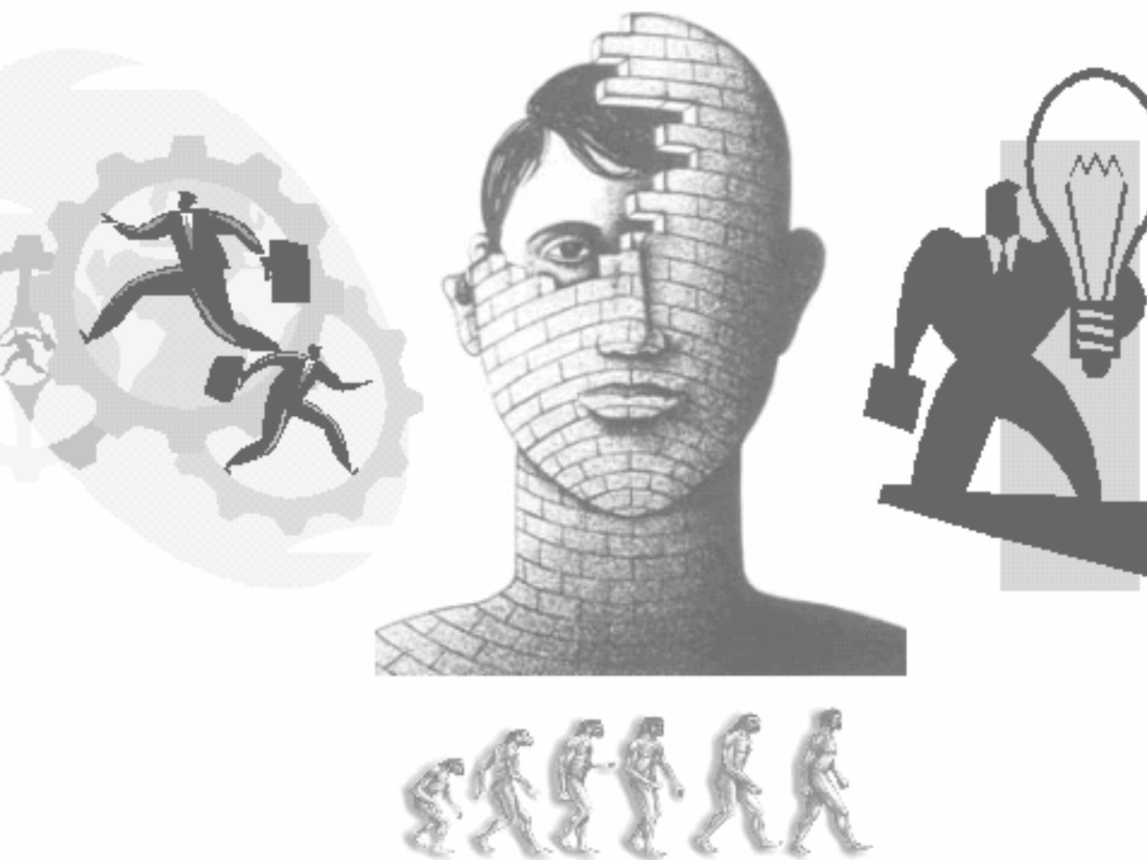
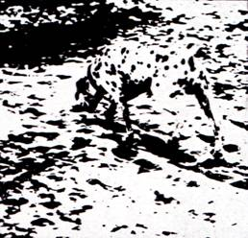
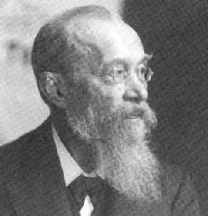
Gestalt
1.2. Nacimiento de la psicología
Wertheimer
Rechaza el enfoque analítico y asociacionista de Wundt: insuficiencia de elementos en el estudio de la percepción.
Visión holística: el todo es más que la suma de las partes (leyes de la percepción).
1880-1943

Slide 4

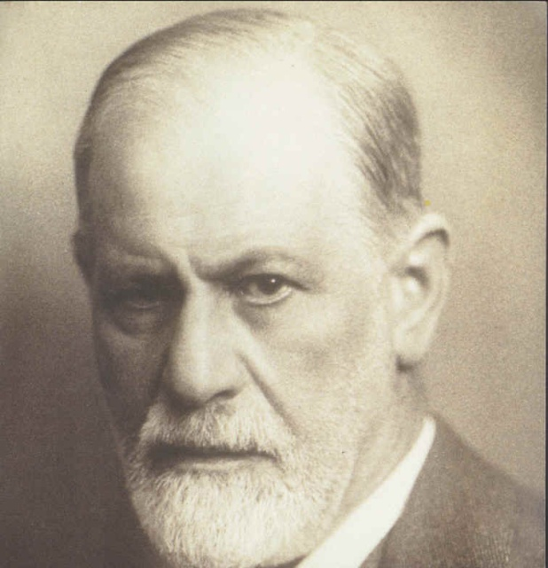
Psicoanálisis
1.3. Teorías clásicas
Estudió neuropatologías (histeria y neurosis) y estableció su origen psicológico
Afirmó la existencia de una dimensión irracional en el hombre: el inconsciente
  Constituye la parte fundamental del psiquismo
  Determinado por los instintos (eros/thánatos)
  Aflora al consciente de forma disfrazada
    Lapsus linguae, Actos fallidos, Sueños …
Mentalista: a través de la mente se puede explicar
  La personalidad
  Enfermedades
  ...
Utiliza la introspección, la asociación libre de ideas y la interpretación de los sueños
Además de una teoría, es también una psicoterapia
Freud
1856 - 1939

Slide 5

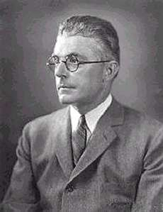
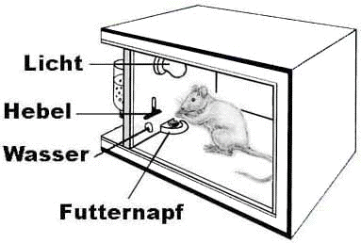
Conductismo
1.3. Teorías clásicas
Rechaza la introspección
Objeto de estudio de la psicología: la conducta
  El hombre se comporta igual que un animal, mismo método de estudio, diferencias puramente cuantitativas.
  “Descubrir, predecir y controlar”.
  Elementos de la conducta E – R
    Observables y cuantificables.
    Sus leyes rigen el comportamiento de cualquier especie.
  El hombre es la suma de los condicionamientos habidos.
Niega la existencia de caracteres innatos
Watson
1878-1958

Slide 6

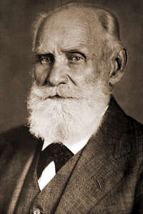
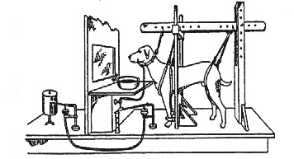
Conductismo: Reflexología
1.3. Teorías clásicas
Pavlov
Creó el “condicionamiento clásico”
  Reflejo condicionado
  Fundamento de su teoría del aprendizaje.
  Llamó a la actividad psíquica “la actividad nerviosa superior”.
Niega la existencia de caracteres innatos
1849-1936

Slide 7
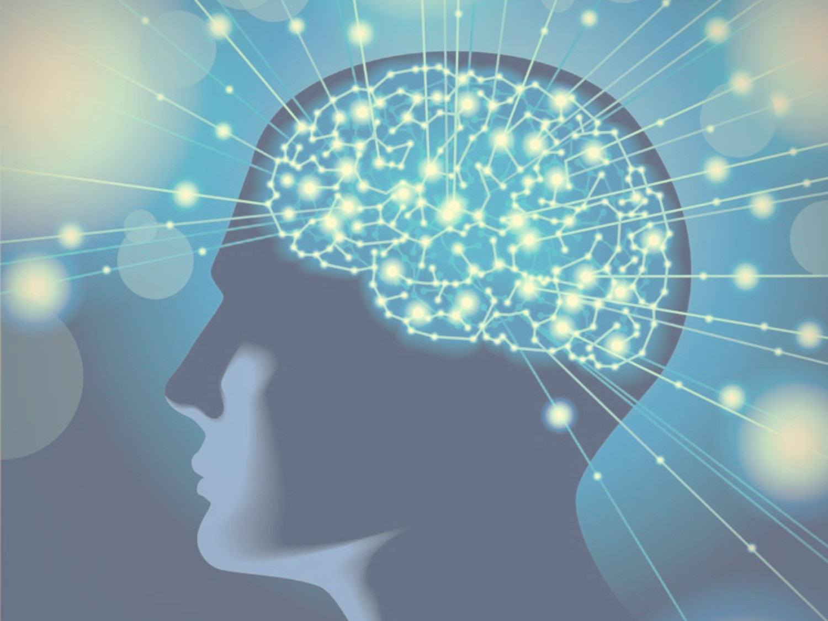
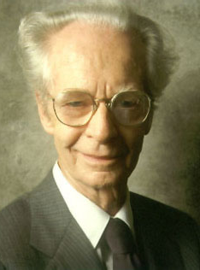
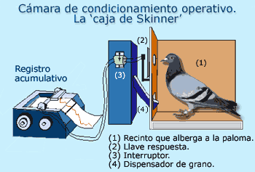
Conductismo radical
1.3. Teorías clásicas
Skinner
Toda conducta está siempre determinada por el reforzamiento
Desarrolló el condicionamiento operante
  Una respuesta se repite si ha tenido éxito (refuerzo)
1904-1990

Slide 8

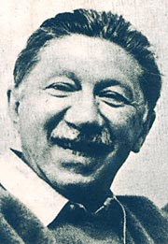
Psicología humanista
1.3. Teorías clásicas
Maslow
Los hombres son distintos de los animales. En él se distinguen:
  Una naturaleza común a los hombres
  Una nat. individual: única e irrepetible
    No sirven esquemas generalistas
    Cada individuo es autónomo y responsable de sus decisiones.
Resalta que el hombre debe redescubrir su personalidad (autorrealización)
  Es un ser orientado a una meta
  Debe elegir
  Búsqueda del sentido de la existencia
La psicología estudia al individuo globalmente
1908-1970

Slide 9

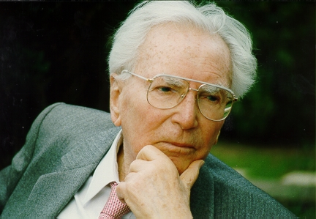
Psicología humanista
1.3. Teorías clásicas
Viktor Frankl
Vienés superviviente de un campo de concentración
Fundador de la Logoterapia
En 1945 escribió su famoso libro El hombre en busca de sentido, donde describe la vida de un prisionero en un campo de concentración desde la perspectiva de un psiquiatra. En esta obra expone que, incluso en las condiciones más extremas de deshumanización y sufrimiento, el hombre debe encontrar una razón para vivir, basada en su dimensión espiritual.
1905-1997

Slide 10

Psicología cognitiva
1.3. Teorías clásicas
Crítica al modelo conductista
Sujeto activo (metáfora del ordenador)
Factores de naturaleza cognitiva
Las estructuras mentales
Busca
Elige
Elabora
Interpreta
Transforma
Almacena
Reproduce
E
R
Planifica
Programa
Ejecuta
Corrige
La mente humana procesa E y genera información adicional a E que repercute en R

Slide 11
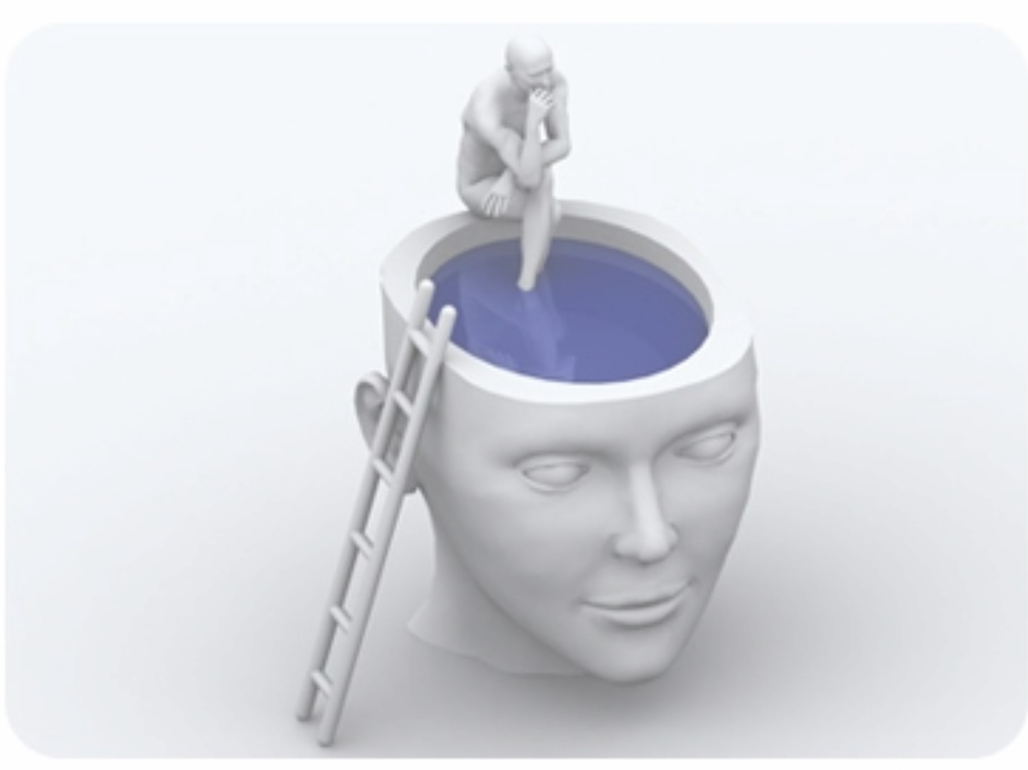
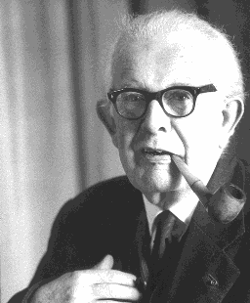
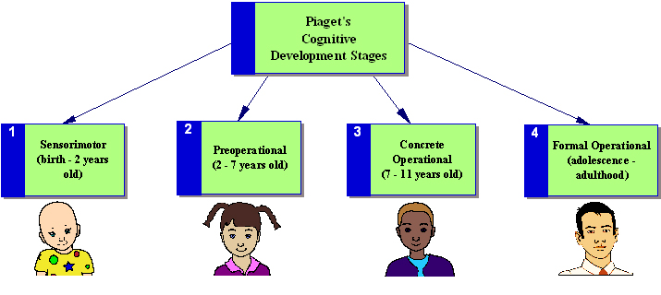
Psicología cognitiva
1.3. Teorías clásicas
Epistemología genética
El conocimiento es el conjunto de estructuras cognitivas que permiten la adaptación al medio
Estudió el desarrollo evolutivo de la inteligencia de los niños, que señaló en 4 estadios
Piaget
1896-1980

Slide 12
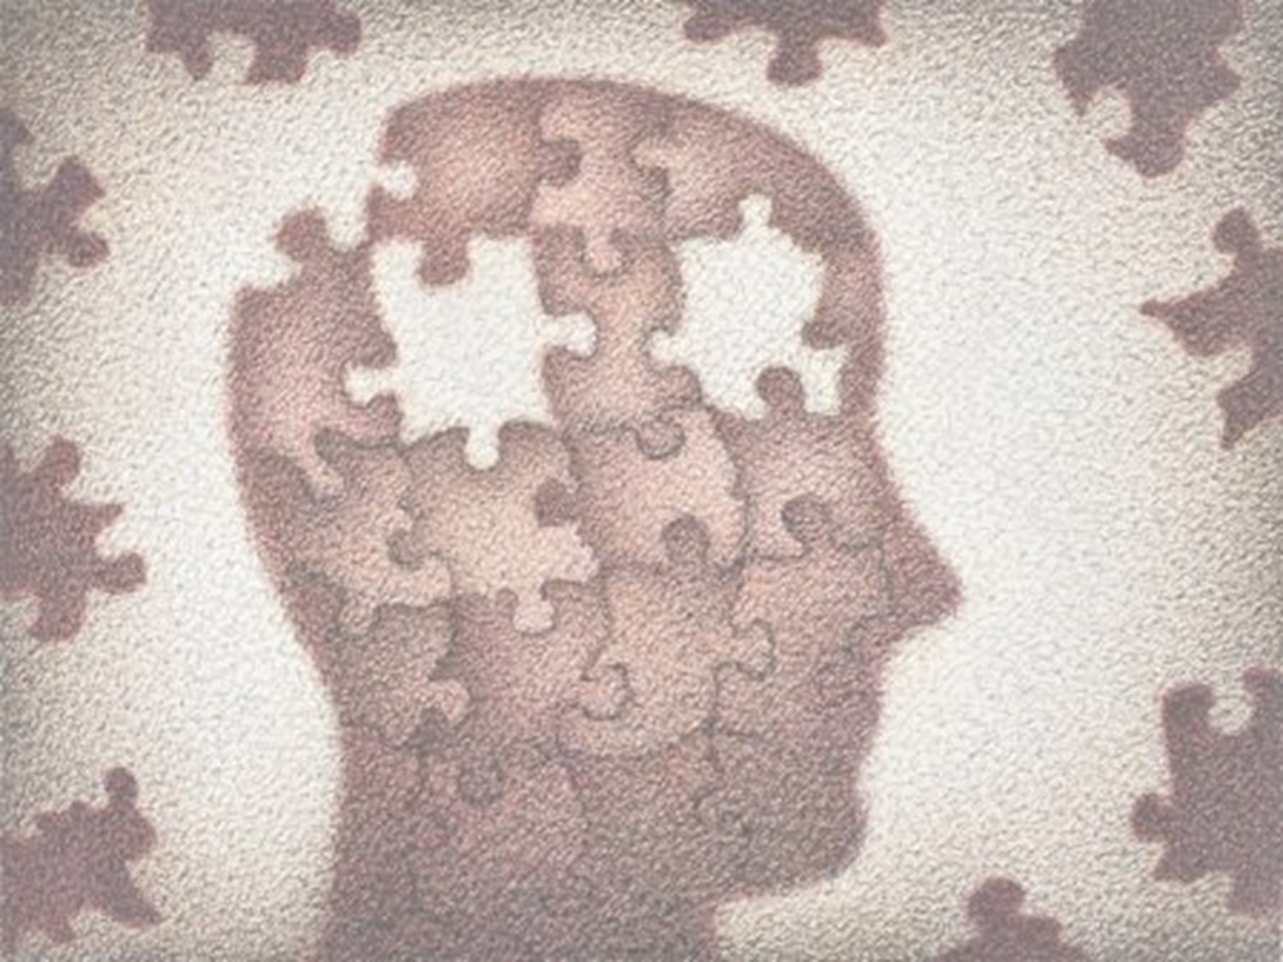
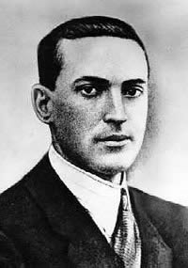
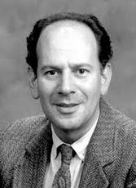

Constructivismo
1.3. Teorías clásicas
VYGOTSKI, AUSUBEL
Teoría con gran influencia en la Pedagogía.
Investigan cómo el sujeto construye la realidad (especialmente en los procesos de aprendizaje).
Hace aportaciones muy importantes sobre el saber previo del sujeto como requisito imprescindible para dotar de significatividad al saber en construcción; y sobre la reestructuración de los esquemas cognitivos como requisito para el desarrollo de aprendizajes significativos.

